Slide 1
Estructura de Datos y Algoritmos
ITBA 2025-2

Slide 2

TP 2B- Ejer 3.1
En la clase KPM implementar el método de clase indexOf que aprovecha la tabla de Next (algoritmo Knuth-Morris-Pratt)

Slide 3
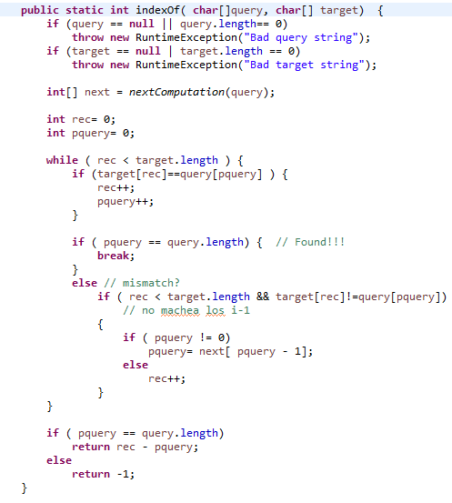

Slide 4
TP 2B- Ejer 4.1 y 4.2
En la clase KPM implementar el método de clase
ArrayList<Integer> findAll(char[] query, char[] target)
que aprovecha la tabla de Next (algoritmo Knuth-MorrisPratt) para calcular todas las posiciones donde ocurre query dentro de target
Escribir testeos correspondiente!!!

Slide 5
Caso de Uso:
KPM.findAll(“no”, “sino se los digo no se si es nocivo”) debería devolver una instancia de arraylist con las posiciones 2, 17, 29
KPM.findAll(“ni”, “sino se los digo no se si es nocivo”) debería devolver un empty arraylist

Slide 6
¿Probaron qué pasa cuando se solapa?
Si no lo consideraron, agregar un testeo para
Caso de Uso
System.out.println( KPM.findAll(“aaa".toCharArray(), "aaabaaaaab".toCharArray()) );
// aunque se solapen debe devolver
// [0, 4, 5, 6]

